Slide 1
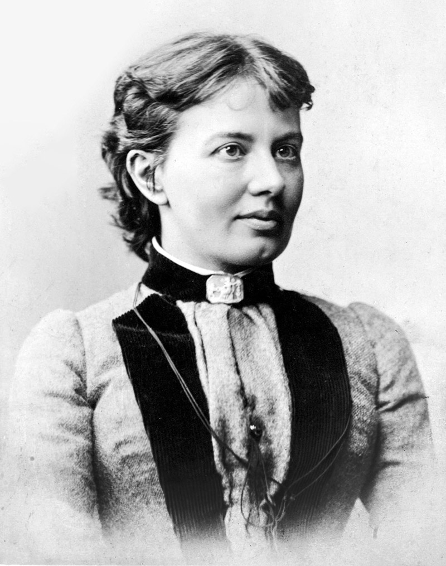
Поэт должен видеть то, чего не видят другие. И это же должен и математик. Софья Ковалевская
Notes:
Найдите разный виды параллелограммов в архитектуре

Slide 2
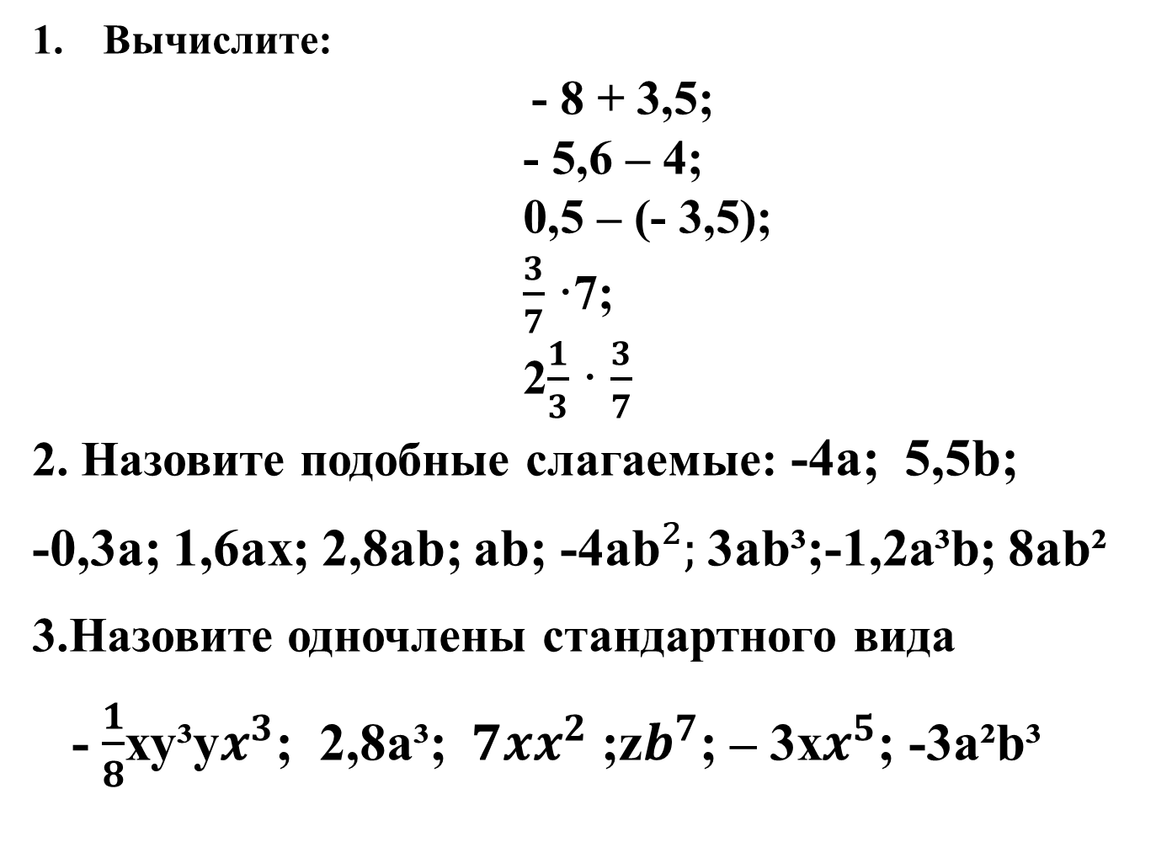
Устная работа
Вычислите:
- 8 + 3,5;
- 5,6 – 4;
0,5 – (- 3,5);
$\frac{3}{7}$ ·7;
2$\frac{1}{3}$ · $\frac{3}{7}$
2. Назовите подобные слагаемые: -4а; 5,5b;
-0,3a; 1,6ax; 2,8ab; ab; -4ab$²;$ 3ab³;-1,2a³b; 8ab²
3.Назовите одночлены стандартного вида
- $\frac{1}{8}$xy³y$x^{3}$; 2,8a³; $7xx^{2}$ ;z$b^{7}$; – 3x$x^{5}$; -3a²b³

Slide 3
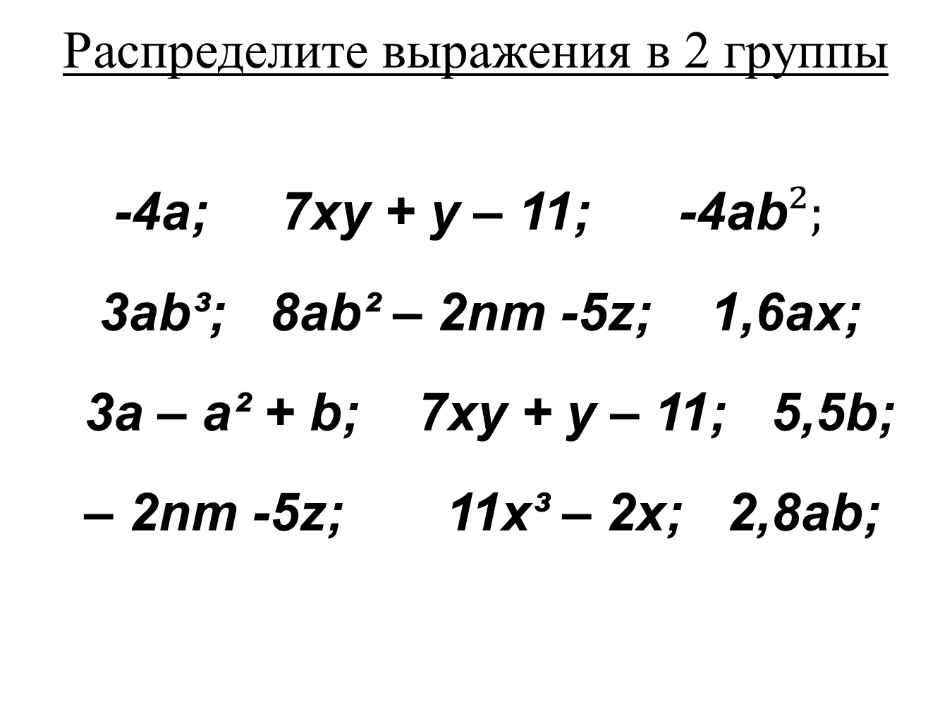
Распределите выражения в 2 группы
-4а; 7xy + y – 11; -4ab$²;$
3ab³; 8ab² – 2nm -5z; 1,6ax;
3a – a² + b; 7xy + y – 11; 5,5b;
– 2nm -5z; 11x³ – 2x; 2,8ab;

Slide 4
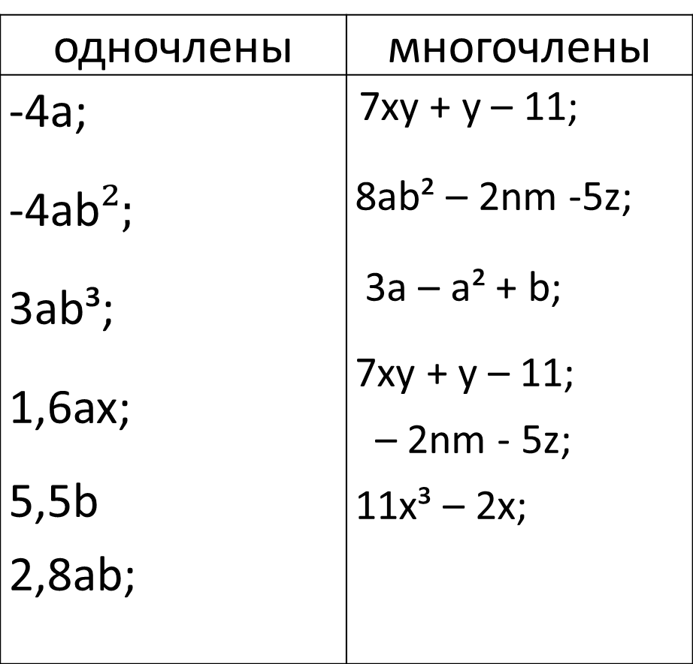
одночлены | многочлены
-4а; -4ab$²;$ 3ab³; 1,6ax; 5,5b 2,8ab; | 7xy + y – 11; 8ab² – 2nm -5z; 3a – a² + b; 7xy + y – 11; – 2nm - 5z; 11x³ – 2x;

Slide 5
Выражение, которое является суммой нескольких одночленов, называют многочленом.
3a – a³ + b; 7xy + y – 11;
11x – 5x²; bc – 7,6a
Одночлены, из которых составлен многочлен, называют членами многочлена

Slide 6
11x – 2x; 3a – a + b;
ab + 2ab; −3c²d – 6c²d.
11х - 2х; 3а - а
- подобные
11х – 2х = (11 – 2)х = 9х

Slide 7
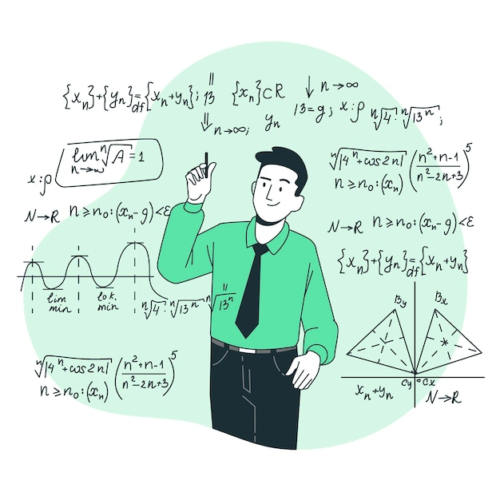

$3bab^{2}+a∙5+a∙2b^{3} −a=$

Slide 8
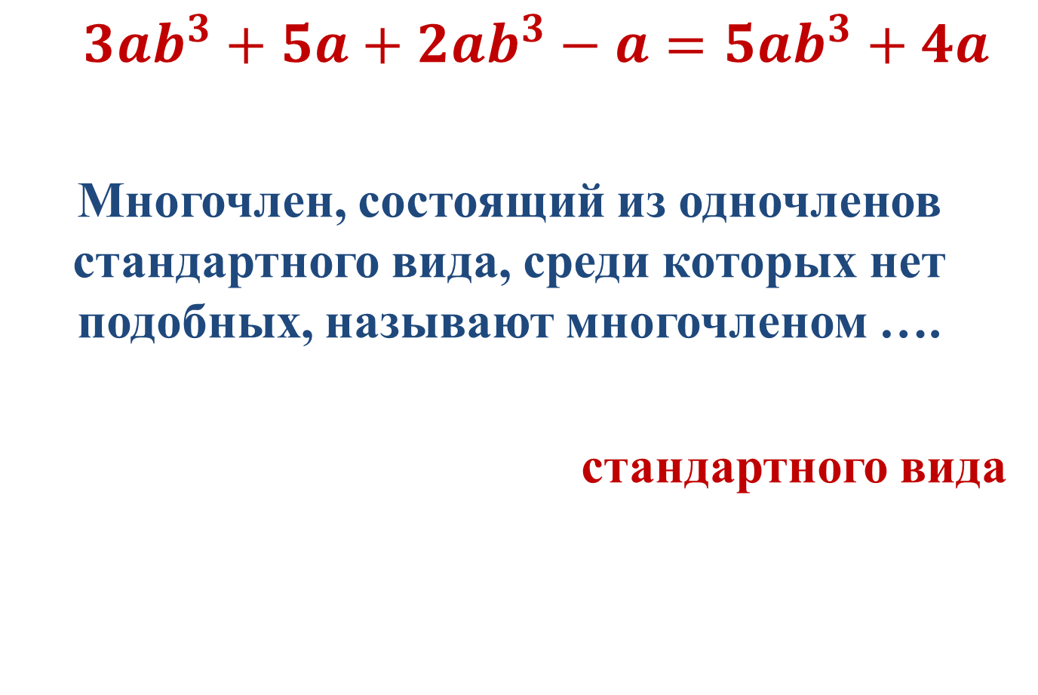
$3ab^{3}+5a+2ab^{3}−a=5ab^{3}+4a$
Многочлен, состоящий из одночленов стандартного вида, среди которых нет подобных, называют многочленом ….
стандартного вида

Slide 9
Приведите многочлен к стандартному виду:
- 18x³ + 14x – 17x² + 3x³ - 9x² - 14x
0,4x·(-2y)·15x² + ( -0,7x)·8y²
(8c² + 3c) + ( -7c² - 11c + 3) – ( - 3c² - 4)
Проверь себя
– 15x³ - 26x²
– 12x³y – 5,6xy²
4c² - 8c +7

Slide 10

Как привести многочлен к стандартному виду
Чтобы привести многочлен к стандартному виду, нужно:
1. Привести каждый член многочлена к стандартному виду
2. Выполнить приведение подобных многочленов
Привести к стандартному виду многочлен:

Slide 11
Работа по учебнику
1) №8.1 – устно
2) №8.4 (1, 2)

Slide 12
Степень многочлена – наибольшая степень, которую имеют одночлены, составляющие данный многочлен стандартного вида.
Пример: 2x³y - x²y³ + 5x²y – 2
степень 5

Slide 13
Многочлены
Цель:
Сформировать представление о многочленах
Научить распознавать многочлены
Записывать многочлен в стандартном виде
Определять степень многочлена

Slide 14

Домашнее задание
П.8, вопросы стр. 57, № 8.5

Slide 15
Что называют многочленом?
Какой многочлен называют двучленом? Трехчленом?
Что называют подобными членами многочлена?
Какой многочлен называют многочленом стандартного вида?
Что называют степенью многочлена стандартного вида?

